Slide 1

Vue.js

Slide 2
Vad är Vue?
Ett JavaScript-ramverk för att bygga användargränssnitt och ensidiga eller komplexa webbapplikationer.
Skapades av Evan You 2014

Slide 3
Fördelar
Känt för sin lätthet, är attraktivt för både nybörjare och erfarna utvecklare.
En komponentbaserad utvecklingsmodell, små återanvändbara komponenter. Underlättar underhåll och utökning av applikationer.
Flexibelt, inte bundet till någon specifik struktur eller teknikstack, frihet att användas av andra bibliotek och ramverk.
Känt för sin goda prestanda och optimeringar, möjliggör snabba och responsiva webbapplikationer.
Virtuel DOM som enkelt hanterar/uppdaterar DOM:en. Bättre prestanda och bra användarupplevelse.

Slide 4
Nackdelar
Mindre stöd från stora företag tex Facebook har React, Google har Angular.
Har mindre officiell dokumentation. Det kan vara svårare att hitta specifik information för vissa ämnen.
Risk för snabb förändring, tex brytningar i API:et. Det innebär att kod måste uppdateras regelbundet, behöver ha senaste versionen. Kan va nackdel på stora projekt.
Mindre ekosystem dvs hitta färdiga lösningar och bibliotek för specifika problem.

Slide 5




Syntax i Vue
Binda data till DOM-element används ` {{ }} ` Bindning av HTML-attribut ` : `
Händelsehantering `v-on ` ` @ ` Renderingskontroll

Slide 6

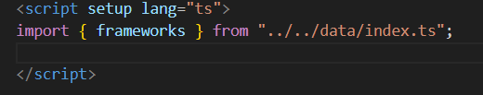
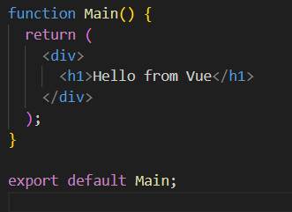
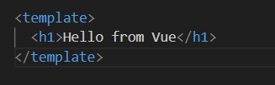
Vue vs React

Slide 7
Vue vs React
Likheter
Komponentbaserade ramverk – Uppdelat i återanvändbara och självständiga komponenter
Virtuell DOM – Effektivisera uppdateringar av gränssnittet samt förbättra prestanda.
Enkelt att lära sig av nya och erfarna – Särskilt med tidigare erfarenhet i JavaScript
Stort användarstöd – Brett utbud av resurser, handledningar och bibliotek
Skillnader
Vue är mallbaserat, React använder JSX kombinerat med Js och HTML.
Vue har mindre storlek och enklare API, passar mindre projekt. React mer omfattande API, mer kraftfullt vid större komplexa projekt.
Vue har mindre ekosystem. React har större.

Slide 8
Framtid för Vue?
Stadig ökning och popularitet bland användare och företag.
Aktivt utvecklande, underhåll och uppdateringar
Börjar få fotfäste i företagsvärlden och används av företag av olika storlekar.
Vue är ett utmärkt och modernt sätt att bygga webbapplikationer, men välj ett ramverk utefter behov, krav och personliga preferenser.

